Slide 1
第3章 函数
主要内容
3.1 函数的定义与性质
函数定义
函数性质
3.2 函数运算
函数的逆
函数的合成
双射函数与集合的基数

Slide 2
3.1 函数的定义与性质
主要内容
函数定义与相关概念
函数定义
函数相等
从A到B的函数f:A→B
B^{A}
函数的像与完全原像
函数的性质
单射、满射、双射函数的定义与实例
构造双射函数
某些重要的函数

Slide 3
函数定义
定义3.1 设 F 为二元关系, 若∀x∈domF 都存在唯
一的y∈ranF 使 xFy 成立, 则称 F 为函数 .
对于函数F, 如果有 xFy, 则记作 y=F(x), 并称 y 为F
在 x 的值.
 
例 设 F₁={<x₁,y₁>,<x₂,y₂>,<x₃,y₂>}
 F₂={<x₁,y₁>,<x₁,y₂>}
判断它们是否为函数。
解：F₁是函数, F₂不是函数

Slide 4
函数定义
定义3.2 设F, G 为函数, 则
 F=G ⇔ F⊆G∧G⊆F
如果两个函数F 和 G 相等, 一定满足下面两个条件：
(1) domF=domG
(2) ∀x∈domF=domG 都有F(x)=G(x)
例如：判断函数F(x)=(x²−1)/(x+1)和G(x)=x−1是否相
等？
解：不相等, 因为 domF ≠ domG.

Slide 5
从A到B的函数
定义3.3 设A, B为集合, 如果
f 为函数, domf=A, ranf⊆B,
则称 f 为从A到B的函数, 记作 f：A→B.
例 f：N→N, f(x)=2^{x} 是从N到N的函数,
g：N→N, g(x)=2 也是从N到N的函数.
定义3.4 所有从A到B的函数的集合记作B^{A},读作“B
上A”，符号化表示为
 B^{A} = { f | f：A→B }

Slide 6
实例
例1 设A={1,2,3}, B={a,b}, 求B^{A}.
解B^{A}={ f₀, f₁, … , f₇}, 其中
 f₀ = {<1,a>,<2,a>,<3,a>}
f₁ = {<1,a>,<2,a>,<3,b>}
f₂ = {<1,a>,<2,b>,<3,a>}
f₃ = {<1,a>,<2,b>,<3,b>}
f₄ = {<1,b>,<2,a>,<3,a>}
f₅ = {<1,b>,<2,a>,<3,b>}
f₆ = {<1,b>,<2,b>,<3,a>}
f₇ = {<1,b>,<2,b>,<3,b>}

Slide 7
从A到B的函数
性质：若|A|=m, |B|=n, 且m, n>0,则 |B^{A}|=n^{m}
当A或B中至少有一个集合是空集时，可以分成下
面3中情况：
（1） A=∅且B=∅,则 B^{A}= ∅ ∅={∅}
（2） A=∅且B≠∅，则B^{A}=B∅={∅}
（3） A≠∅且B=∅, 则B^{A}=∅^{A}= ∅
定义域：自变量x的取值范围domf
值域：函数值y的取值范围ranf

Slide 8
函数的像和完全原像
定义3.5 设函数 f：A→B, A₁⊆A, B₁⊆B
(1) 令f(A₁) = { f(x) | x∈A₁}，称f(A₁)为A₁在 f 下的像, 当A₁=A时称f(A)为函数的像
(2) 令f ⁻¹(B₁)={x|x∈A∧f(x)∈B₁}，称f ⁻¹(B₁)为B₁在 f 下的完全原像
注意：
函数值与像的区别：函数值 f(x)∈B, 像f(A₁)⊆B
一般说来 f ⁻¹(f(A₁))≠A₁, 但是A₁⊆f ⁻¹(f(A₁))
例 函数f:{1,2,3}→｛0，1｝满足
f(1)=f(2)=0, f(3)=1
令A₁={1}，那么有
f⁻¹(f(A₁))= f⁻¹(f({1}))= f⁻¹({0})={1,2}
这时A₁⊆f ⁻¹(f(A₁))

Slide 9
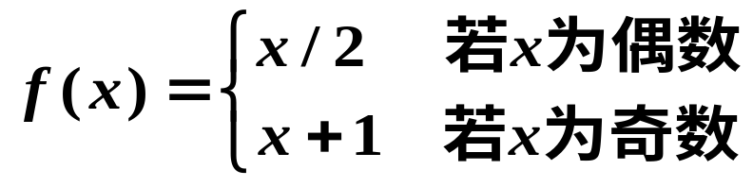
函数的像和完全原像
例 设 f：N→N, 且
令A={0,1}, B={2}, 求f(A) 和f ⁻¹(B)。

Slide 10
3.1.2 函数的性质
定义3.6 设 f：A→B,
(1) 若 ranf=B, 则称 f:A→B是满射的
(2) 若 ∀y∈ranf 都存在唯一的 x∈A 使得 f(x)=y, 则称 f:A→B
是单射的
(3) 若 f:A→B 既是满射又是单射的, 则称 f:A→B是双射的
例2 A₁={a,b}, B₁={1,2,3}
A₂={a,b,c}, B₂={1,2}
A₃={a,b,c}, B₃={1,2,3}
求A₁→B₁，A₂→B₂，A₃→B₃中的单射，满射，双射。

Slide 11
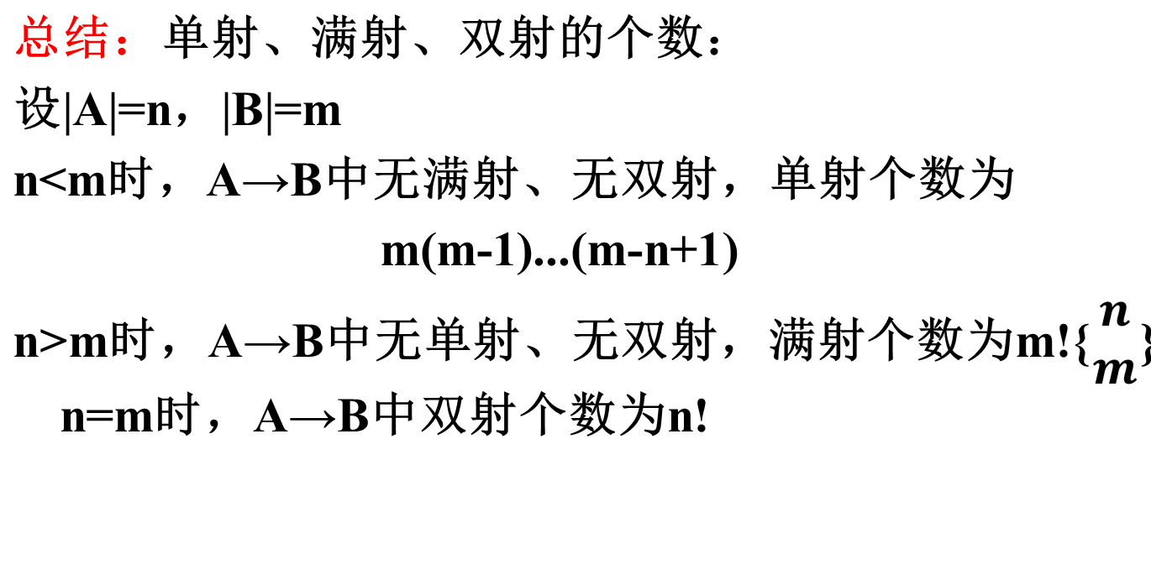
3.1.2 函数的性质

Slide 12
某些特殊函数
定义3.7
(1)设 f:A→B, 如果存在c∈B使得对所有的 x∈A都有 f(x)=c,
则称 f:A→B是常函数.
(2) 称 A上的恒等关系I_{A}为A上的恒等函数, 对所有的x∈A都
有I_{A}(x)=x.
(3) 设A为集合, 对于任意的A'⊆A, A'的特征函数
χ_{A} ' :A→{0,1}定义为
χ_{A}'(a)=1, a∈A'
χ_{A}'(a)=0, a∈A−A'
(4) 设R是A上的等价关系, 令
 g:A→A/R
 g(a)=[a], ∀a∈A
称 g 是从 A 到商集 A/R 的自然映射

Slide 13
自然映射实例
例3：A={a,b,c,d}, A/R={{a,b},{c},{d}}
F: A→A/R, F(x)=[x]
F(a)={a,b},
F(b)={a,b},
F(c)={c},
F(d)={d}

Slide 14
3.2 函数的复合与反函数
主要内容
复合函数基本定理
函数的复合运算与函数性质
反函数的存在条件
反函数的性质

Slide 15
3.2.1复合函数基本定理
定义3.7:设f:A→B, g:B→C，对于∀x∈A，令
h(x)=g(f(x))，则h是A到C的映射，h为f和g的复合映
射或复合函数，记为f◦g。
定理3.1 设F, G是函数, 则F°G也是函数, 且满足
(1) dom(F°G)={x|x∈domF∧F(x)∈domG}
(2) ∀x∈dom(F°G)有F°G(x)=G(F(x))

Slide 16
推论
推论1 设F, G, H为函数, 则(F°G)°H和F°(G°H)都是函数, 且
 (F°G)°H=F°(G°H)
推论2 设 f:A→B, g:B→C, 则 f°g:A→C, 且∀x∈A都有
f°g(x)=g(f(x))
证 由上述定理知 f°g是函数, 且
dom(f°g)={x|x∈domf∧f(x)∈domg}
 ={x|x∈A∧f(x)∈B}=A
ran(f°g)⊆ rang ⊆ C
因此 f°g:A→C, 且∀x∈A有 f°g(x)=g(f(x))

Slide 17
函数复合与函数性质
定理3.2 设f:A→B, g:B→C
(1) 如果 f:A→B, g:B→C是满射的, 则 f°g:A→C也是满射的
(2) 如果 f:A→B, g:B→C是单射的, 则 f°g:A→C也是单射的
(3) 如果 f:A→B, g:B→C是双射的, 则 f°g:A→C也是双射的
注意：定理逆命题不为真, 即如果f °g:A→C是单射(或满射、双射)的, 不一定有 f:A→B 和 g:B→C都是单射(或满射、双射)的.
定理3.3 设 f:A→B, 则 f = f °I_{B} = I_{A}°f （证明略）

Slide 18
实例
例4
（1）集合A={a₁,a₂,a₃}, B={b₁,b₂,b₃,b₄}, C={c₁,c₂,c₃}. 令
 f={<a₁,b₁>,<a₂,b₂>,<a₃,b₃>}
 g={<b₁,c₁>,<b₂,c₂>,<b₃,c₃>,<b₄,c₃>}
则 f °g={<a₁,c₁>,<a₂,c₂>,<a₃,c₃>}
那么 f:A→B和f ° g:A→C是单射的, 但g:B→C不是单射的.
（2）集合A={a₁,a₂,a₃}, B={b₁,b₂,b₃}, C={c₁,c₂}. 令
f={<a₁,b₁>,<a₂,b₂>,<a₃,b₂>}
g={<b₁,c₁>,<b₂,c₂>,<b₃,c₂>}
则 f °g={<a₁,c₁>,<a₂,c₂>,<a₃,c₂>}
那么g:B→C 和 f °g:A→C是满射的, 但 f:A→B不是满射的.

Slide 19
3.2.2 反函数
反函数存在的条件
(1) 任给函数F, 它的逆F ⁻¹不一定是函数, 只是一个二元关系.
(2) 任给单射函数 f:A→B, 则f ⁻¹是函数, 且是从ranf 到A的双
射函数, 但不一定是从B到A的双射函数
(3) 对于双射函数 f:A→B, f ⁻¹:B→A是从B到A的双射函数.
定理3.4 设 f:A→B是双射的, 则f ⁻¹:B→A也是双射的.
证明思路：
先证明 f ⁻¹:B→A，即f ⁻¹是函数，且domf ⁻¹=B, ranf ⁻¹=A.
再证明f ⁻¹:B→A的双射性质.
定义3.8 对于双射函数f:A→B, 称 f ⁻¹:B→A是它的反函数.

Slide 20
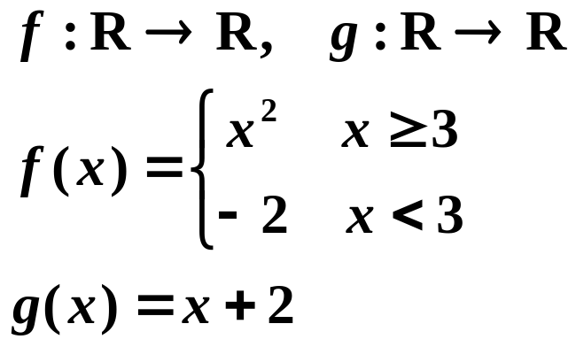
反函数的性质
定理3.5
(1) 设 f:A→B是双射的, 则 f ⁻¹°f = I_{B}, f °f ⁻¹ = I_{A}
(2) 对于双射函数 f:A→A, 有 f ⁻¹° f = f ° f ⁻¹ = I_{A}
证明思路：
根据定理可知 f ⁻¹:B→A也是双射的, 由合成基本定理可知
f ⁻¹°f:B→B, f ° f ⁻¹:A→A，且它们都是恒等函数.
例5 设 

求 f ° g, g ° f. 如果f 和 g 存在反函数, 求出它们的反函数.

Slide 21
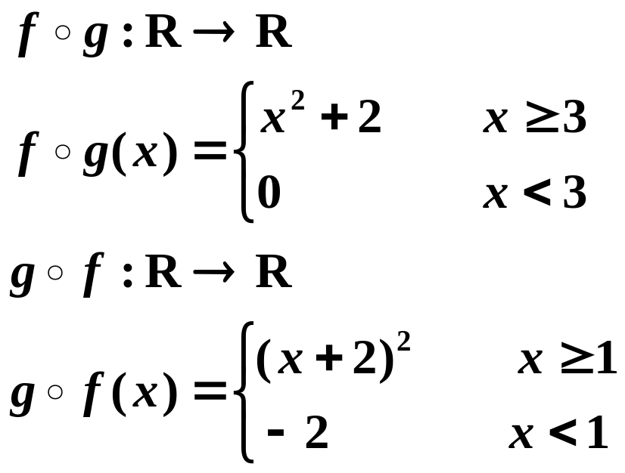
求解
解

f:R→R不是双射的, 不存在反函数.
g:R→R是双射的, 它的反函数是
g⁻¹:R→R, g⁻¹(x)=x−2

Slide 22
第八章 习题课
主要内容
函数，从A到B的函数 f:A→B，B^{A}，函数的像与完全原像
函数的性质：单射、满射、双射函数
重要函数：恒等函数、常函数、集合的特征函 数、自然映射

Slide 23
基本要求
给定 f, A, B, 判别 f 是否为从A到B的函数
判别函数 f:A→B的性质（单射、满射、双射）
熟练计算函数的值、像、复合以及反函数
证明函数 f:A→B的性质（单射、满射、双射）

Slide 24
练习1
1．给定A, B 和 f, 判断是否构成函数 f:A→B. 如果是, 说明该
函数是否为单射、满射、双射的. 并根据要求进行计算.
(1) A={1,2,3,4,5}, B={6,7,8,9,10},
f={<1,8>,<3,9>,<4,10>,<2,6>,<5,9>}.
(2) A,B同(1), f={<1,7>,<2,6>,<4,5>,<1,9>,<5,10>}.
(3) A,B同(1), f={<1,8>,<3,10>,< 2,6>,<4,9>}.
(4) A=B=R, f(x)=x³
(5) A=B=R⁺, f(x)=x/(x2+1).
(6) A=B=R×R, f(<x,y>)=<x+y, x−y>, 令
L={<x,y>|x,y∈R∧y=x+1}, 计算 f(L).
(7) A=N×N, B=N, f(<x,y>)=|x²−y²|. 计算f(N×{0}), f ⁻¹({0})

Slide 25
解答
(1) 能构成 f:A→B, f:A→B既不是单射也不是满射, 因为
f(3)=f(5)=9, 且7∉ranf.
(2) 不构成 f:A→B, 因为 f 不是函数. <1,7>∈f 且<1,9>∈f, 与函
数定义矛盾
(3) 不构成 f:A→B, 因为dom f = {1,2,3,4} ≠ A
(4) 能构成 f:A→B, 且 f:A→B是双射的
(5) 能构成 f:A→B, f:A→B既不是单射的也不是满射的. 因为该
函数在 x=1取极大值 f(1)=1/2. 函数不是单调的,且ranf≠R⁺.
(6) 能构成 f:A→B, 且 f:A→B是双射的.
 f(L) = {<2x+1,−1>|x∈R}=R×{−1}
(7) 能构成 f:A→B, f:A→B既不是单射的也不是满射的. 因为
f(<1,1>)=f(<2,2>)=0, 2∉ranf.
 f(N×{0}) = {n²−0²|n∈N} = {n²|n∈N}
f⁻¹({0}) = {<n,n>|n∈N
解

Slide 26
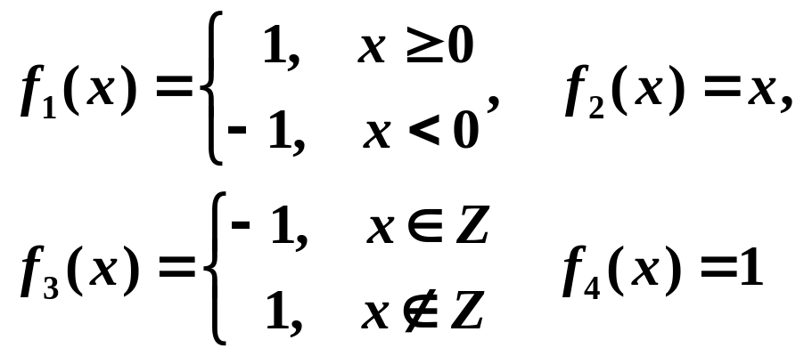
练习2
2. 设 f₁, f₂, f₃, f₄∈R^{R}，且
令E_{i} 是由 f_{i} 导出的等价关系，i=1,2,3,4，即 xE_{i}y ⇔ f_{i}(x)=f_{i}(y)
(1) g_{i}:R→R/Ei 是自然映射，求g_{i}(0), i=1,2,3,4.
(2) 对每个i, 说明 g_{i} 的性质（单射、满射、双射）.

Slide 27
解答
解
(1) g₁(0) = {x | x∈R∧x≥0}, g₂(0)={0}, g₃(0)=Z, g₄(0)=R
(2) g₁, g₃, g₄是满射的；g₂是双射的.
图1

Slide 28
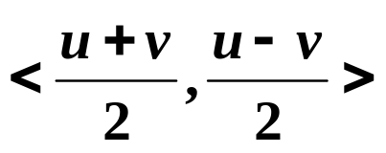
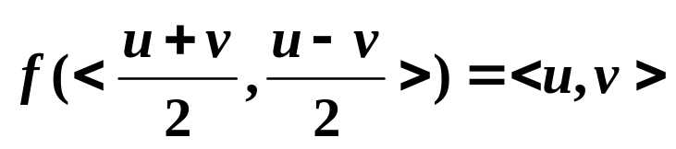
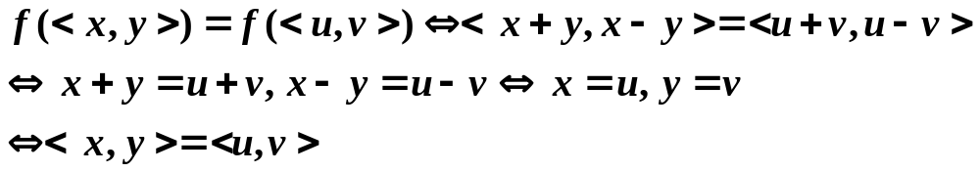
练习3
4.设
证明 f 既是满射的，也是单射的.
证 任取<u,v>∈R×R，存在
使得
因此 f 是满射的
对于任意的 <x,y>, <u,v>∈R×R, 有
因此 f 是单射的.

Slide 29
证明方法
1. 证明 f:A→B是满射的方法: 任取 y∈B, 找到 x (即给出x的表示)或者证明存在x∈A，使得f(x)=y.
2. 证明 f:A→B是单射的方法
方法一 ∀x₁,x₂∈A,
f(x₁)=f(x₂) ⇒ … ⇒ x₁=x₂
推理前提 推理过程 推理结论
方法二 ∀x₁,x₂∈A,
x₁≠x₂ ⇒ … ⇒ f(x₁)≠f(x₂)
推理前提 推理过程 推理结论
3. 证明 f:A→B不是满射的方法： 找到 y∈B, y∉ranf
4. 证明 f:A→B不是单射的方法：找到 x₁,x₂∈A, x₁≠x₂, 且
f(x₁)=f(x₂)

